Slide 1
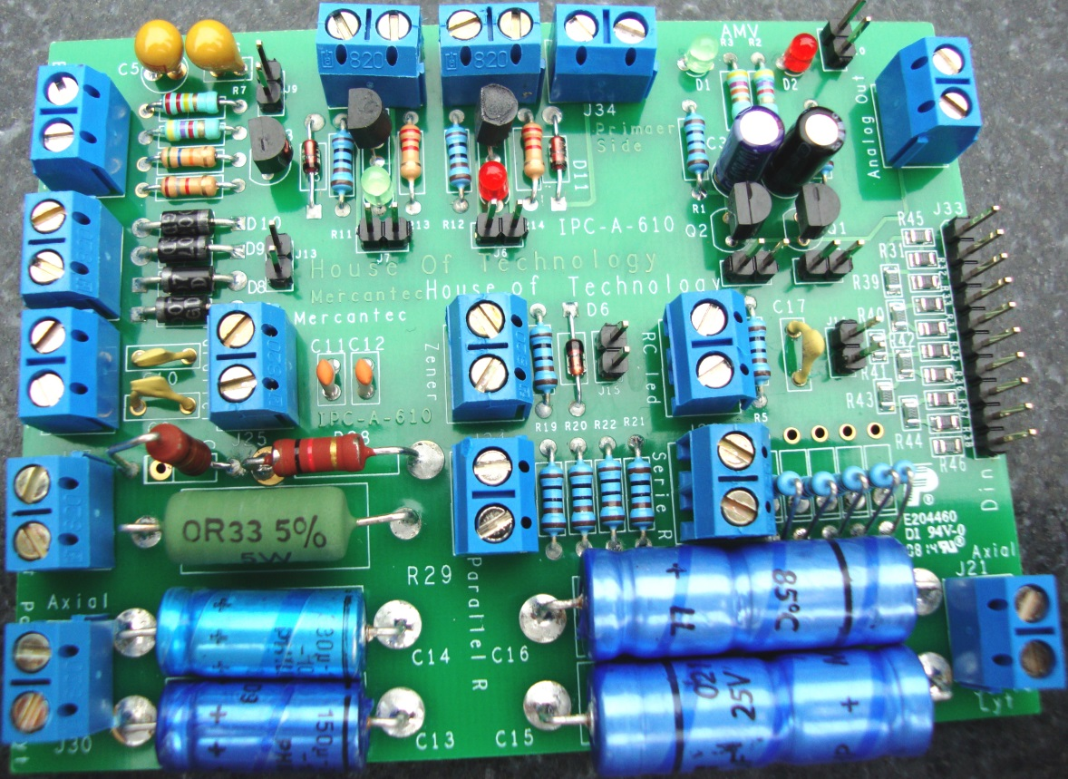
Montage og lodning
Grundforløbsprint
2014

Slide 2
Axial montering
Komponenten skal have fysisk forbindelse med laminatet
”Svæver” komponenten er der risiko for at loddeøen løsner sig ved fysisk påvirkning af komponenten

Slide 3
Radial montering
Er hul afstanden er mindre end kroppens længde og trådens diameter gange 2 – skal der monteres lodret
Tolerancering
På enkeltsideprint skal komponentens krop have fysisk kontakt
Er pakke tætheden meget stor og terminal afstanden <5mm skal terminalbenet fra toppen af komponenten isoleres
På gennempletteret print skal komponenten løftes – flus og tin skal kunne flyde på begge sider af printet

Slide 4
Effekt komponenter
EFFEKTMODSTAND
Aflastning i montagen:
Formbukning
Keramisk perle
Loddespyd
Loddetårn
Krav beskrives i
workmansship
Ved opløftning skal der ske en mekanisk aflastning, komponenten - må ikke hænge i lodning.
Effektmodstande kan blive meget varme.

Slide 5
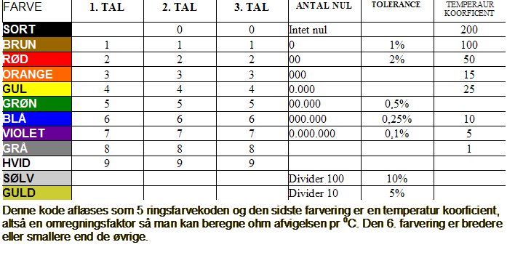
6 RINGSFARVEKODE

Slide 6
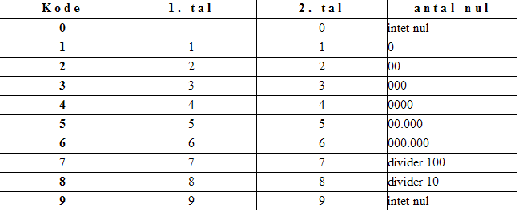
TALKODE 3 TAL

Slide 7
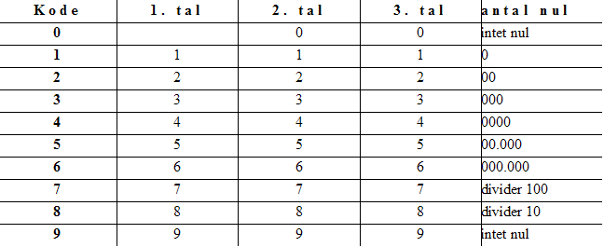
TALKODE 4 TAL

Slide 8
Vigtige data for en kondensator
Benævnelse | Formeltegn | Måleenhed | Forkortelse
Farad | C | Farad | F
Spænding | U | Volt | V
Tolerance |  | Procent | %
Tolerance |  | Værdi | μF, nF el. pF
Jævnspændingsegenskaber
Ω
Vekselspændingsegenskaber
Kapacitiv reaktans = Xc
1
Xc =
= Ω
2π x f x C

Slide 9
Kondensatorens hoved- og undergrupper
Typiske værdi områder | μF mikrofarad | nF nanofarad | pF picofarad
Polariseret
Elektrolyt | X
Tantal | X
Solid al | X
Upolariseret
KE keramisk |  | X | X
MKT polyester | X | X | X
KS polystyrol | X | X | X

Slide 10
Læsning af kondensatorkoder
Kodning Upolariseret | uF mikrofarad | nF nanofarad | pF picofarad
Værdi påtrykt uden bogstav |  |  | X
Værdi påtrykt med bogstav | X | X | X
Værdi med komma i tallet | X
Farvekode |  |  | X
Talkode |  |  | X

Slide 11
Elektrolytkodensator
Radial
Axial
100μF
25V
100μF
25V
100μF
25V
-
-
-

Slide 12
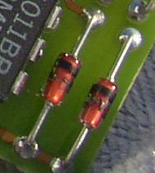

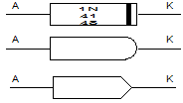

Diodens mærkning
Anode + (A)
Katode – (K)
A
K
Alm. Diode - ensretter
Zenerdiode
Kapacitetsdiode

Slide 13

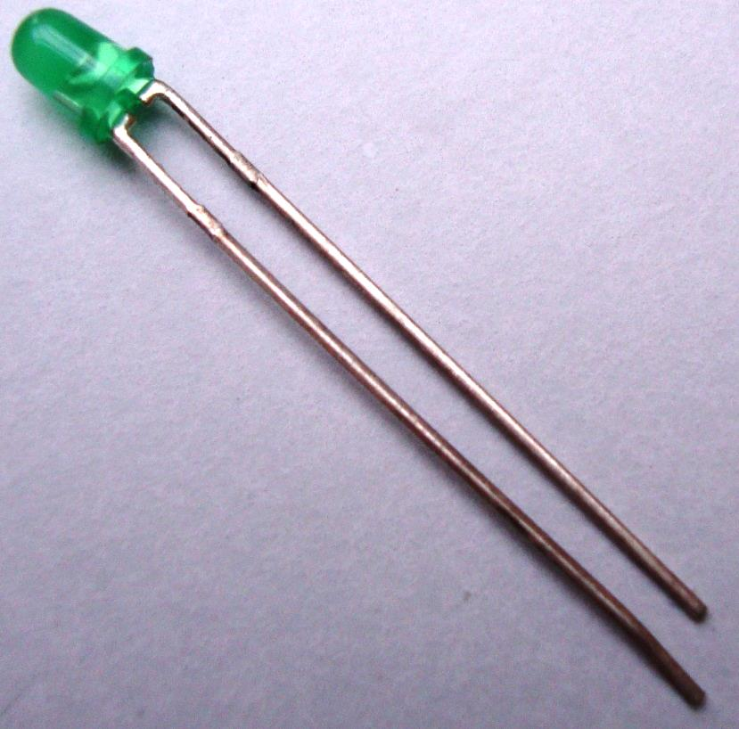
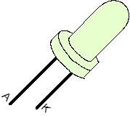
Lysdiode (LED)
Diagramsymbol
Lysdiode

Slide 14
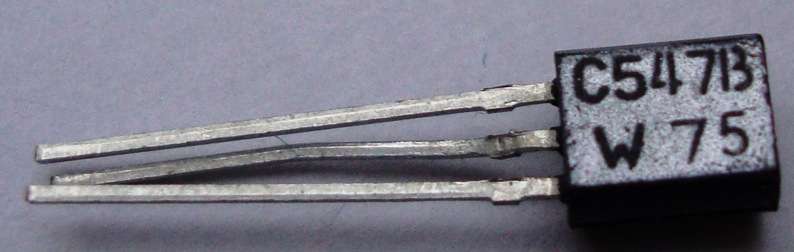
NPN transistor
1
2
1
3
1 = Collector
2 = Basis
3 = Emitter

Slide 15
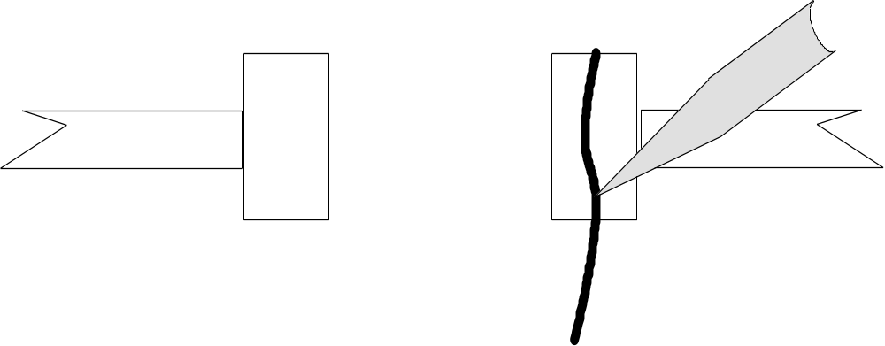
Komponent montering
En hel
længde
Håndmontering af 2 polet chipkomponent.
Reflow lodning af den ene ende og flow lodning af den anden ende.
Ved en tintråds tykkelse på omkring 0,3 mm passer en hel tin længde på pads ved husstandard 1206, omkring ²/₃ for en husstandard 0805, husstandard 0603 ca. en ½ længde af pads og omkring en ¼ for husstandarden 0402.

Slide 16
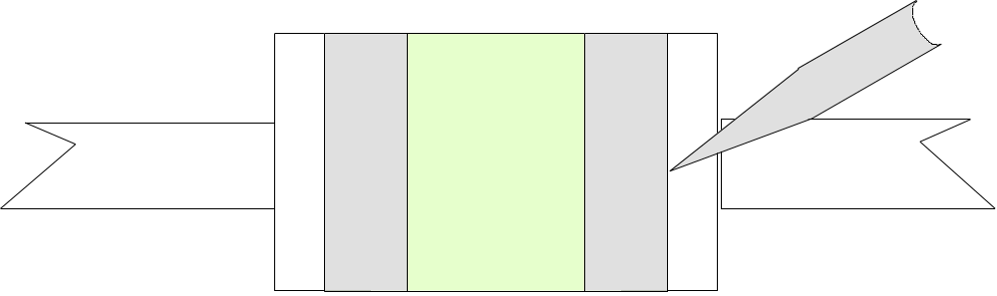
Reflowlodning
Fat chippen med et stykke værktøj f. eks. en pincet, placer og centrer komponenten på loddestedet så den sidder pæn og symmetrisk, samt hel ned på PCB.
HUSK! Flus inden loddetinnet genopvarmes og tinnet smyger sig op ad ende kappen på chippen
Når dette er sket fjernes loddekolben og chippen holdes stille til loddetinnet er størknet.
Dette kaldes reflowlodning.

Slide 17
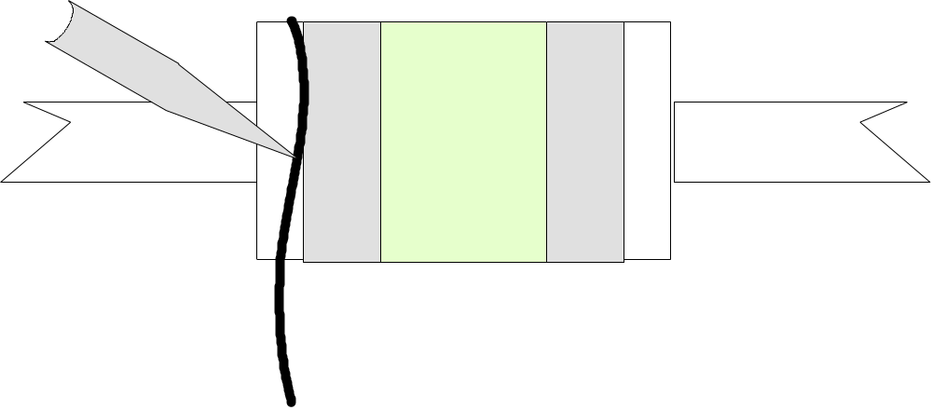
Flowlodning
Den anden ende loddes almindelig, dette kaldes flowlodning.

Slide 18

Inspektion
Nu er chippen færdig monteret og loddet.
Vædningen er god.
Loddetinnet er flydt ud på hele loddepads.
Overflade er jævn og pæn.

Slide 19
Praktisk opgave
Fremtagning af relevant monteringsværktøj til de forskellige opgaver.
Fremtagning af komponenter til den enkelte opgaver – en efter en efter hånden som montager og lodningen skrider frem…….
Montage og lodning
Evaluering af arbejdet, herunder mekanisk montage, isolationsafstande, samt inspektion af lodninger.
Er arbejdsinstruktionen fulgt?
Håndtering af komponenter, herunder radial og axial montering, samt bukning og eventuelt opløftning mv., samt lodning

